Slide 1
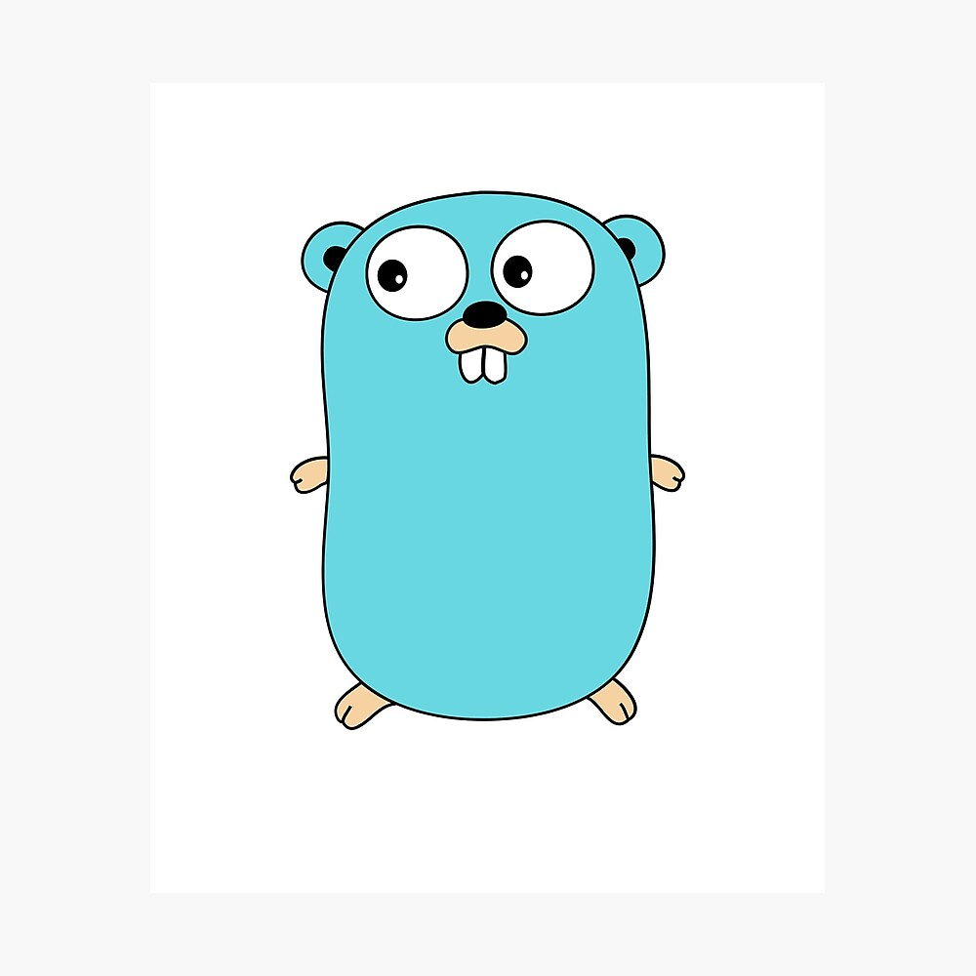
SQL

Slide 2
SQL adalah….
Structured Query Language adalah sebuah kueri yang digunakan dalam operasi basis data
Dalam basis data dikenal beberapa perintah untuk membuat/mendefinisikan sebuah basis data atau tabel (DDL), melakukan operasi yang dapat mengubah basis data (DML) dan transaksi basis data (TCL)

Slide 3
Hubungannya dengan Golang ?
Golang dapat mengambil data yang tersimpan pada database untuk dipresentasikan sebagai informasi pada halaman web atau disediakan dalam format lain seperti JSON atau XML melalui RESTful API (atau bisa saja data direpresentasikan melalui GRPc)
Golang tidak bisa secara langsung berinteraksi dengan database sehingga dibutuhkan driver

Slide 4
Pendefinisian koneksi database
conn, err := sql.Open("mysql","root:@tcp(127.0.0.1:3306)/go_sample")
if err != nil {
panic(err)
}

Slide 5
Yang perlu diingat…
Setiap koneksi yang dibuka haruslah ditutup kembali sebagai tanda bahwa operasi telah selesai (beberapa library dapat meng-handle dengan menutup koneksi setelah tidak diperlukan)
Beberapa orang berpendapat bahwa dengan tidak menutup koneksi database akan berakibat pada memory leakage, connection leakage atau beberapa user tidak dapat terkoneksi akibat dari connection pool yang terbatas

Slide 6
Caranya…
defer conn.Close()

Slide 7
Select Data (1)
type Colors struct {
Id string
Color string
}

Slide 8
Select Data (2)
selecting, err := conn.Query("SELECT * FROM colors")
if err != nil {
panic(err)
}

Slide 9
Select Data (3)
var colors Colors
for selecting.Next() {
err := selecting.Scan(&colors.Id, &colors.Color)
if err != nil {
panic(err)
}
fmt.Println(colors.Color)
}

Slide 10
Insert data
inserting, err := conn.Query("INSERT INTO colors VALUES (NULL, 'Blue’),
(NULL, 'Red'),(NULL, 'Green'),(NULL, 'Yellow')")
if err != nil {
panic(err)
}
defer inserting.Close()

Slide 11
Update data
updating, err := conn.Query("UPDATE colors SET color = 'Black' WHERE id = 1")
if err != nil {
panic(err)
}
defer updating.Close()

Slide 12
Thank you
andrewmanuelt@gmail.com

